Slide 1

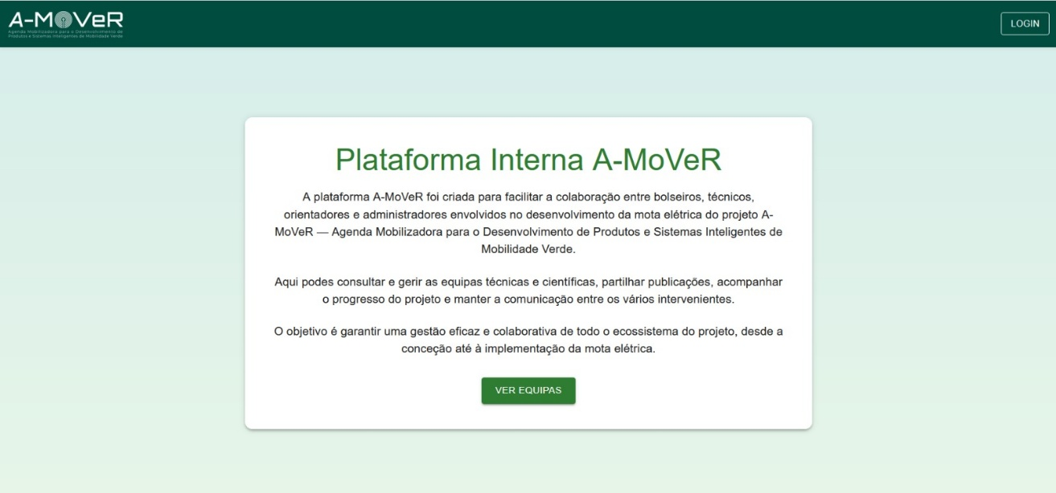
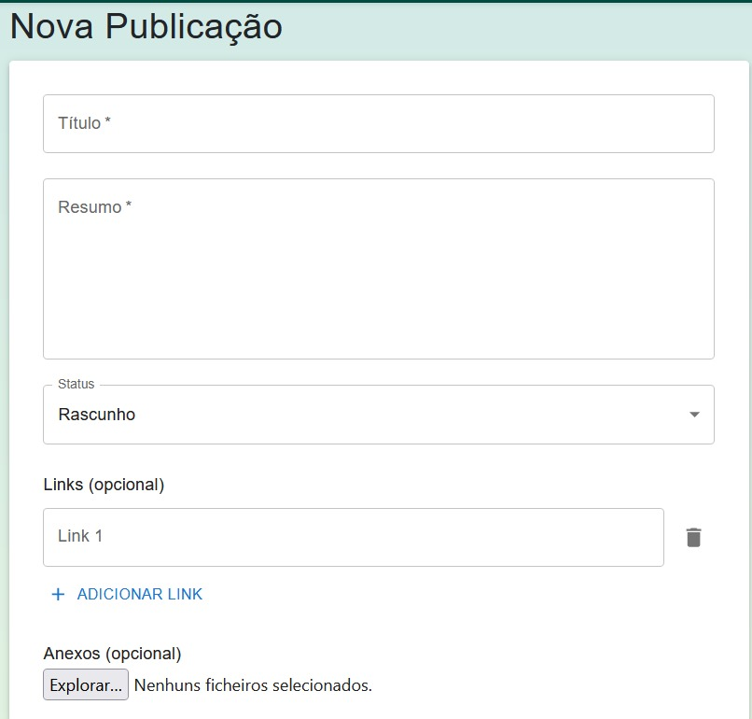
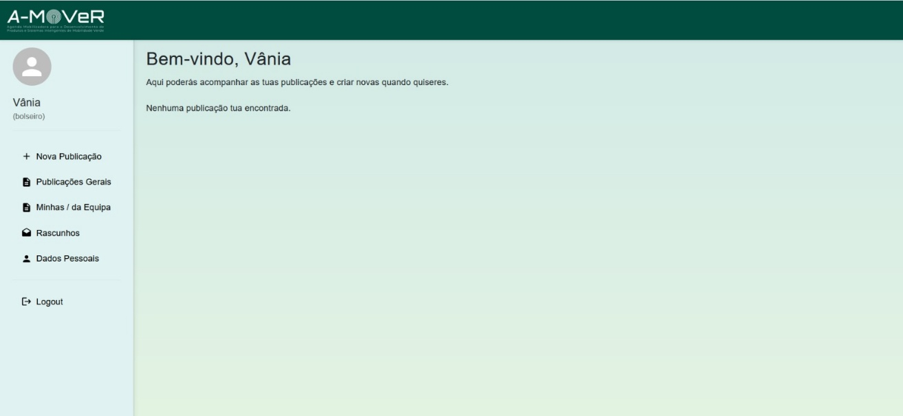








Desenvolvimento de Plataforma (Frontend) no Projeto A-MoVeR
Licenciatura em Engenharia Informática
Projeto em Engenharia Informática 2024/2025
Vânia Fonseca – al75590
Palavras Chave
Plataforma web · Comunicação colaborativa · Frontend · Gestão de equipas · Mobilidade Verde · A-MoVeR
Introdução/Objetivos
O projeto A‑MoVeR visa centralizar a comunicação entre as várias equipas envolvidas no desenvolvimento de uma mota elétrica, através de uma plataforma web colaborativa. Esta plataforma facilita a partilha de contributos técnicos, repositórios, documentos e atualizações, promovendo uma colaboração eficaz e transparente entre bolseiros, técnicos e orientadores.
O trabalho aqui desenvolvido teve como principais objetivos:
Desenvolver o frontend da plataforma A‑MoVeR;
Integrá-lo com o backend, gerido através da API RESTful do Directus;
Implementar um sistema de gestão de conteúdos com base nos diferentes papéis de utilizador;
Garantir uma interface responsiva, intuitiva e adequada ao contexto colaborativo do projeto.
Resultados
Interface adaptada ao papel do utilizador
Dashboard com feed de publicações em tempo real
Sistema de login/logout funcional com cookies
Página pública com visualização de equipas e membros
Área administrativa com controlo de permissões
Desenvolvimento da Solução
O trabalho desenvolvido consistiu na criação do frontend da plataforma colaborativa A-MoVeR, com o objetivo de proporcionar uma interface moderna, funcional e adaptada aos diferentes tipos de utilizador do projeto (bolseiros, técnicos, orientadores e administrador). A aplicação foi construída com recurso à framework React, utilizando o Vite para otimizar o processo de desenvolvimento e build, e com Material UI para garantir uma interface coerente e responsiva.
A interface foi organizada em módulos distintos, cada um com uma função específica:
Sistema de Autenticação que permite login/logout através de cookies seguros (via js-cookie), com persistência de sessão após refresh e controlo de acesso conforme o papel do utilizador.
Dashboard Personalizado que mostra as publicações mais recentes, com filtragem dinâmica por equipa ou etiqueta. O conteúdo é carregado via API com base nas permissões do utilizador autenticado.
Gestão de Publicações que os utilizadores podem criar, editar e guardar publicações, com possibilidade de deixar em rascunho. Cada publicação contém título, conteúdo, estado, equipa associada, etiquetas e anexos.
A ligação ao backend foi realizada através de chamadas HTTP à API RESTful do Directus, com tratamento de dados estruturados, filtragem por parâmetros, e gestão de permissões. Todo o frontend foi estruturado em componentes reutilizáveis, assegurando manutenibilidade e escalabilidade para evoluções futuras da plataforma.
Conclusão
A plataforma A-MoVeR demonstrou ser uma solução eficaz para integrar a comunicação entre as equipas do projeto.
A arquitetura modular e a interface clara e responsiva tornaram-na escalável e preparada para uso real.
A integração com Directus permite flexibilidade e segurança na gestão de conteúdos.
Equipa de Orientação:
Professor Luís Filipe Leite Barbosa
Professor Arsénio Monteiro dos Reis
Escola de Ciências e Tecnologia
Universidade de Trás os Montes e Alto Douro

